Slide 1
Программа элективного курса по краеведению «Кыра сегодня»
Кафедра педагогов обществоведческих
и естественнонаучных дисциплин

Slide 2
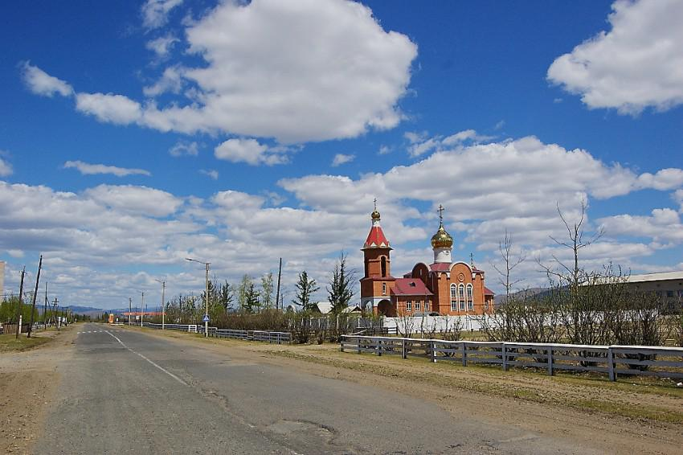
Пояснительная записка.
Программа элективного курса разработана для основного общего образования, для обучающих 9-х классов. Общее количество часов по программе 5.
Цель: изучение современного состояния с. Кыра, создание условий для воспитания патриотизма и гражданственности старшеклассников.

Slide 3
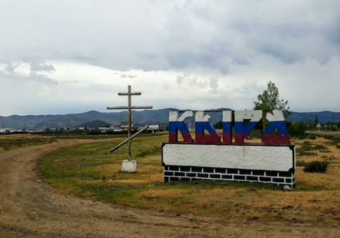
Содержание.
Введение. Что я знаю о Кыре? Достопримечательности села, современный облик Кыры. Географическое положение села Кыра, его природно-климатические условия, природные и водные ресурсы, полезные ископаемые.
Население Кыры, численность, поло-возрастной состав, национальности, уровень образования. Флора и фауна Кыры и Кыринского района. Сохондинский биосферный заповедник, цели его деятельности, территория, охраняемые виды животных и растений.
Итоговый урок, представление индивидуальных и групповых проектов на тему «Кыра в будущем».

Slide 4
Планируемые результаты
Личностные
- Готовность к разнообразной совместной деятельности, стремление к взаимопониманию и взаимопомощи
осознание российской гражданской идентичности в поликультурном и многоконфессиональном обществе, проявление интереса к познанию родного языка, истории, культуры Российской Федерации, своего края;
- Восприимчивость к разным видам искусства, традициям и творчеству своего и других народов, понимание эмоционального воздействия искусства; осознание важности художественной культуры как средства коммуникации и самовыражения;
- Установка на активное участие в решении практических задач (в рамках семьи, Организации, города, края) технологической и социальной направленности, способность инициировать, планировать и самостоятельно выполнять такого рода деятельность;
- Ориентация на применение знаний из социальных и естественных наук для решения задач в области окружающей среды, планирования поступков и оценки их возможных последствий для окружающей сред
овладение основными навыками исследовательской деятельности, установка на осмысление опыта, наблюдений, поступков и стремление совершенствовать пути достижения индивидуального и коллективного благополучия;

Slide 5
Планируемые результаты
Метапредметные
- проводить по самостоятельно составленному плану опыт, несложный эксперимент, небольшое исследование по установлению особенностей объекта изучения, причинно-следственных связей и зависимостей объектов между собой;
- оценивать на применимость и достоверность информации, полученной в ходе исследования (эксперимента);
самостоятельно формулировать обобщения и выводы по результатам проведенного наблюдения, опыта, исследования, владеть инструментами оценки достоверности полученных выводов и обобщений
- применять различные методы, инструменты и запросы при поиске и отборе информации или данных из источников с учетом предложенной учебной задачи и заданных критериев;
выбирать, анализировать, систематизировать и интерпретировать информацию различных видов и форм представления;
самостоятельно выбирать оптимальную форму представления информации и иллюстрировать решаемые задачи несложными схемами, диаграммами, иной графикой и их комбинациями;
- публично представлять результаты выполненного опыта (эксперимента, исследования, проекта);
- самостоятельно выбирать формат выступления с учетом задач презентации и особенностей аудитории и в соответствии с ним составлять устные и письменные тексты с использованием иллюстративных материалов;

Slide 6
Метапредметные
- принимать цель совместной деятельности, коллективно строить действия по ее достижению: распределять роли, договариваться, обсуждать процесс и результат совместной работы;
- уметь обобщать мнения нескольких людей, проявлять готовность руководить, выполнять поручения, подчиняться;
- планировать организацию совместной работы, определять свою роль (с учетом предпочтений и возможностей всех участников взаимодействия), распределять задачи между членами команды, участвовать в групповых формах работы (обсуждения, обмен мнений, «мозговые штурмы» и иные);
- выполнять свою часть работы, достигать качественного результата по своему направлению и координировать свои действия с другими членами команды;
- оценивать качество своего вклада в общий продукт по критериям, самостоятельно сформулированным участниками взаимодействия;

Slide 7
Предметные результаты
- Иметь первоначальные представления о природных и социальных объектах как компонентах единого мира, о многообразии объектов и явлений природы; связи мира живой и неживой природы; сформированность основ рационального поведения и обоснованного принятия решений;
- Иметь первоначальные представления о традициях и обычаях, хозяйственных занятиях населения и массовых профессиях родного края, достопримечательностях родного края, наиболее значимых объектах Всемирного культурного и природного наследия;
- Описывать, сравнивать и группировать изученные природные объекты и явления, выделяя их существенные признаки и отношения между объектами и явлениями;
- Развивать понимание простейших причинно-следственных связей в окружающем мире (в том числе на материале о природе и культуре родного края);
- Приобретать опыт проведения несложных групповых и индивидуальных наблюдений в окружающей среде и опытов по исследованию природных объектов и явлений с использованием простейшего лабораторного оборудования и измерительных приборов и следованием инструкциям и правилам безопасного труда, фиксацией результатов наблюдений и опытов;
- Формировать навыки здорового и безопасного образа жизни на основе выполнения правил безопасного поведения в окружающей среде, в том числе знаний о небезопасности разглашения личной и финансовой информации при общении с людьми вне семьи, в сети Интернет и опыта соблюдения правил безопасного поведения при использовании личных финансов;
- Приобретать опыт положительного эмоционально-ценностного отношения к природе; стремления действовать в окружающей среде в соответствии с экологическими нормами.

Slide 8
Предметные результаты
- выбирать источники географической информации (картографические, статистические, текстовые, видео- и фотоизображения, компьютерные базы данных), адекватные решаемым задачам;
- ориентироваться в источниках географической информации (картографические, статистические, текстовые, видео- и фотоизображения, компьютерные базы данных): находить и извлекать необходимую информацию;
- определять и сравнивать качественные и количественные показатели, характеризующие географические объекты, процессы и явления, их положение в пространстве по географическим картам разного содержания и другим источникам;
- выявлять недостающую, взаимодополняющую и/или противоречивую географическую информацию, представленную в одном или нескольких источниках;
- представлять в различных формах (в виде карты, таблицы, графика, географического описания) географическую информацию, необходимую для решения учебных и практико - ориентированных задач;
- различать географические процессы и явления, определяющие особенности природы России и ее отдельных регионов;
- оценивать особенности взаимодействия природы и общества в пределах отдельных территорий России ( с.Кыра)
- объяснять особенности компонентов природы отдельных частей страны(с. Кыра);
- оценивать природные условия и обеспеченность природными ресурсами отдельных территорий России (с.Кыра);

Slide 9
Тематическое планирование
Тема | кол-во часов | ЭОР | Форма проведения
Вводный урок. « Что мы знаем о Кыре и Кыринском районе?» | 1 | https://ru.wikipedia.org/wiki/Кыра_(село) http://kyrinskmuzey.ru http://kmcrb.chita.muzkult.ru https://vk.com/away.php?to=ht http://www.mnr.gov.ru/activity/oopt/sokhondinskiy_gos. https://russian-church.ru/viewpage.php?cat=Zabajkals | Урок беседа + творческая мастерская Коллаж «Моя Кыра»
География Кыры | 1 | https://kyrinskiy.75.ru https://sokhondo.ru https://www.gismeteo.ru/weather-kyra-4824/ https://yandex.ru/pogoda/kira https://www.meteonova.ru/frc/30949.htm https://world-weather.ru/pogoda/russia/kyra/ https://ru-meteo.ru/kyra/hour https://studentopedia.ru/geografiya/rastitelnij-i-zhi.. | Урок - конференция
Люди Кыры | 1 | https://ru.wikipedia.org/wiki/Кыра_(село)#Население https://kyrinskiy.75.ru/o-rayone/193823-description https://www.hse.ru/data/2013/11/28/1337607635/Анкетирование.pdf https://insp.mgpu.ru/skp/sotsopros | Урок – лабораторный практикум
Живая природа Кыры и Кыринского района | 1 | https://sokhondo.ru/ https://ru.wikipedia.org/wiki/Сохондинский_заповедн https://сезоны-года.рф/Забайкальский край.html#:~:tex. http://ez.chita.ru/encycl/concepts/?id=2160 https://ru.wikipedia.org/wiki/Забайкальский_край#Живо.. https://ria.ru/20100216/209466658.html | Урок – экскурсия в контору Заповедника «Сохондинский»
Итоговый урок проекты «Кыра будущего» | 1 | https://ru.wikipedia.org/wiki/Кыра_(село) | Урок защита индивидуальных и групповых проектов

Slide 10
Вводный урок. «Что мы знаем о Кыре и Кыринском районе?»

Slide 11
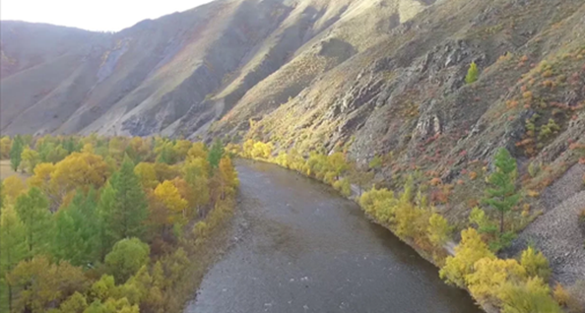
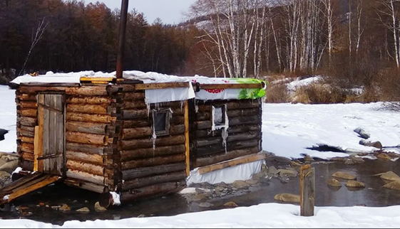
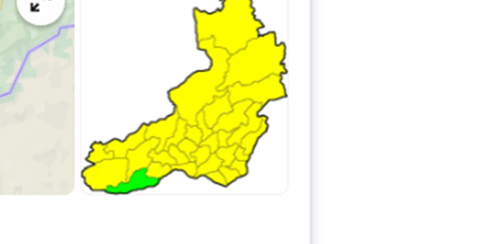
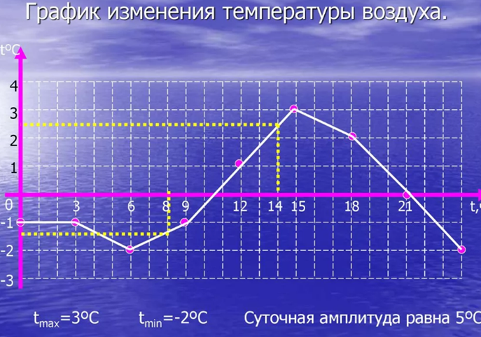
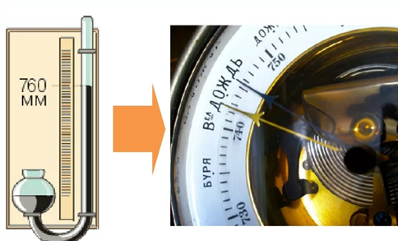
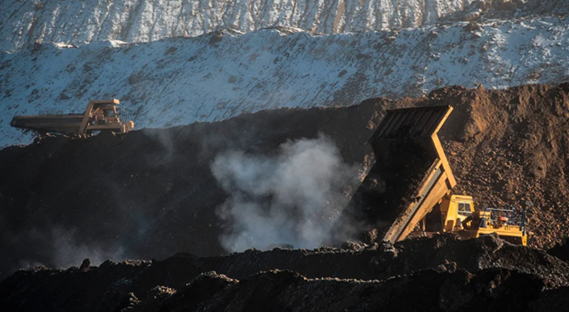
География Кыры

Slide 12
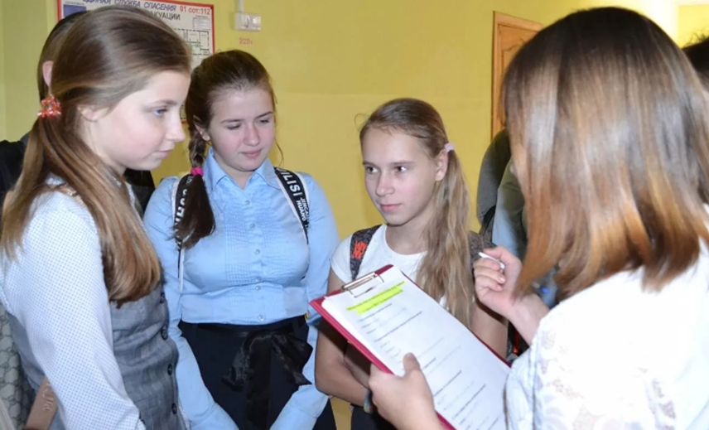
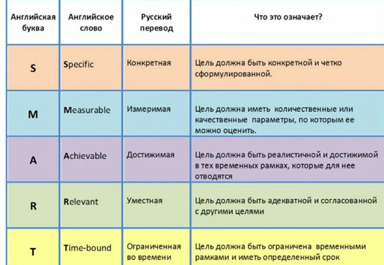
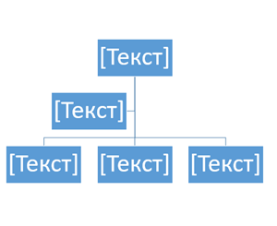
Люди Кыры

Slide 13
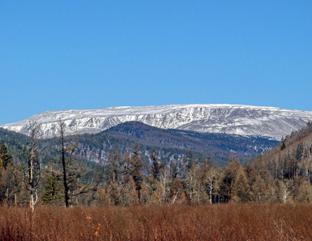
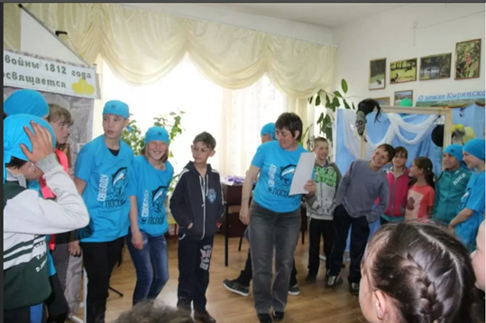
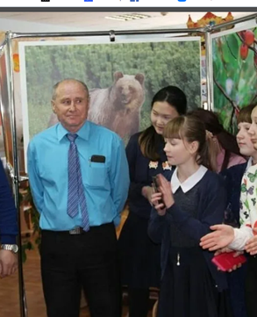
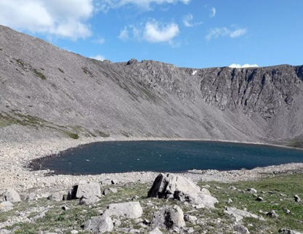
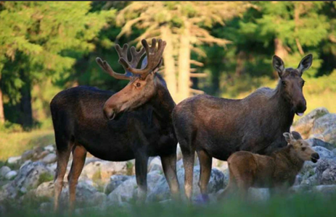
Живая природа Кыры и Кыринского района
Фоторепортаж
Отзыв
Видеролик
Интервью сверстника
Рисунок

Slide 14
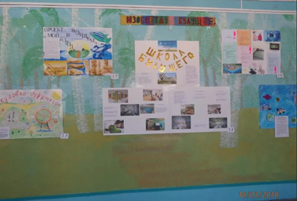
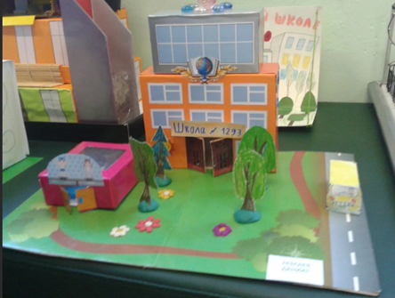
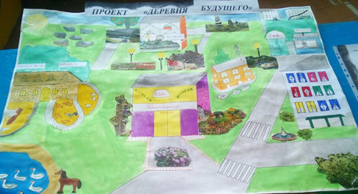
Итоговый урок
проекты «Кыра будущего»
Защита индивидуальных и групповых проектов, получение зачетов за курс

Slide 15
Благодарим за внимание!

